Slide 1
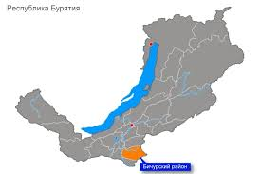
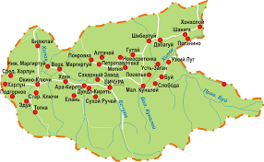
Характеристика
МО «Бичурский район»
Площадь – 6201 км^{2;}
Численность населения – 22,0 тыс. чел.;
Количество МО СП - 17;
36 населенных пунктов;
Индекс промышленного производства -107,5%
Численность работников организаций – 7943 чел.;
Уровень регистрируемой безработицы- 0,5%;
Количество юридических лиц -239;
Количество субъектов малого предпринимательства - 327чел.
Количество самозанятых-269чел;
Протяженность автомобильных дорог местного значения –562,8 км;
Объем инвестиций – 722,2млн.руб

Slide 2
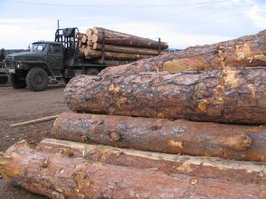
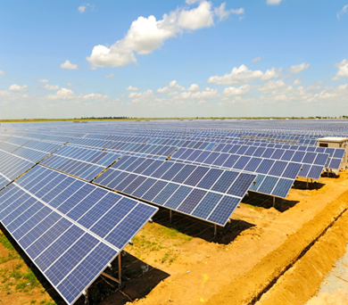
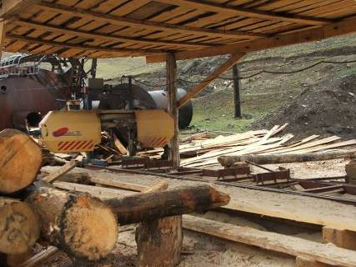
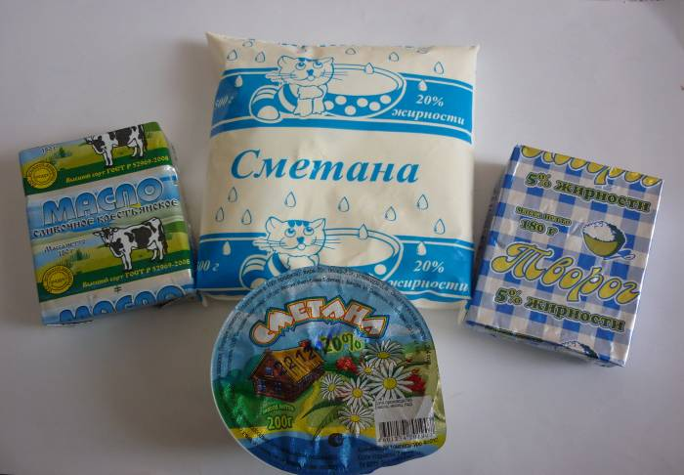
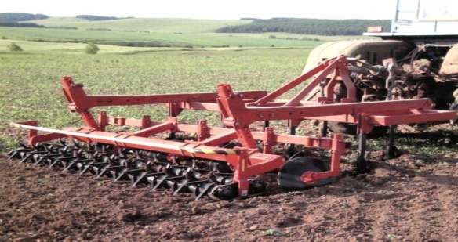
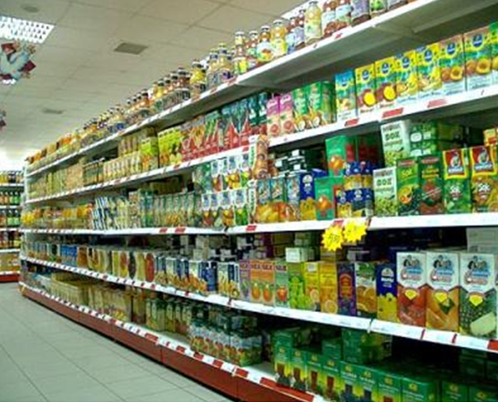
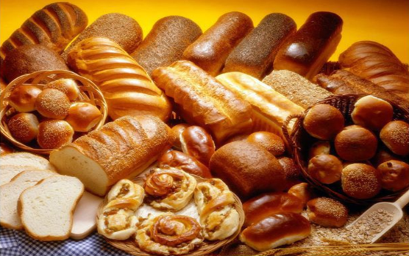
Развитие экономики

Slide 3
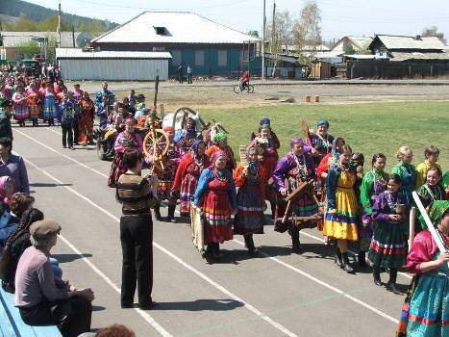
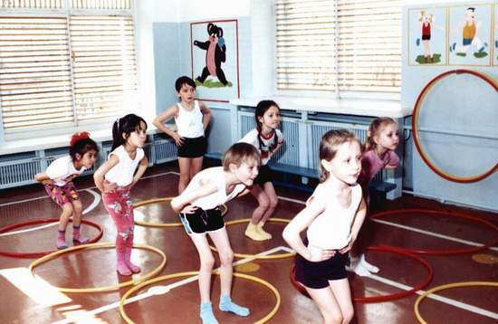
Социальное развитие
Отрасль «Культура»
представлена – 5учреждениями;
количество работников -219 чел.;
средняя заработная плата- 27397 руб.
Отрасль «Физическая культура и спорт» представлена – ДЮСШ; спортивных сооружений – 29; количество работников - 71чел.;
средняя заработная плата - 29301 руб.
Отрасль «Образование»
Дошкольных образовательных учреждений -21;
Общеобразовательных учреждений -22;
учреждений дополнительного образования-2;
Количество воспитанников -1141;
Количество учащихся -2917;
Количество работников отрасли «Образование» -956 чел.
Средняя заработная плата –33892руб.

Slide 4
Муниципальное управление
МКУ Совет
депутатов МО «Бичурский район»
Глава
МО «Бичурский район»
МКУ Администрация
МО «Бичурский район»
17 МО-сельских поселения
МКУ Контрольно счетная палата
МО «Бичурский район»
Создан Общественный Совет МО «Бичурский район»
Осуществлен переход на 3-х летний программный бюджет;
Реализуются 15 муниципальных программ.

Slide 5
Администрация муниципального образования «Бичурский район»
Бюджет муниципального образования
«Бичурский район» на 2020 год и
на плановый период 2021 и 2022 годов

Slide 6
Бюджетная система Российской Федерации
Бюджетная система Российской Федерации ФЕДЕРАЛЬНЫЙ УРОВЕНЬ: • Федеральный бюджет; • Бюджеты государственных внебюджетных фондов РФ. РЕГИОНАЛЬНЫЙ УРОВЕНЬ: • Бюджеты субъектов РФ (бюджет Республики Бурятия); • Бюджеты территориальных государственных внебюджетных фондов РФ. МУНИЦИПАЛЬНЫЙ УРОВЕНЬ: • Бюджеты муниципальных районов ( Бюджет МО «Бичурский район»; • Бюджеты городских округов ; бюджеты внутригородских муниципальных образований городов федерального значения Москвы, Санкт-Петербурга и Севастополя; • Бюджеты городских и сельских поселений, бюджеты внутригородских районов.

Slide 7
Основные термины и понятия
• Бюджет - форма образования и расходования денежных средств, предназначенных для финансового обеспечения задач и функций государства и местного самоуправления. По-иному – это смета доходов и расходов, основной финансовый документ публично-правового образования; • Доходы бюджета - поступающие в бюджет денежные средства; • Расходы бюджета - выплачиваемые из бюджета денежные средства; • Дефицит бюджета - превышение расходов бюджета над его доходами; • Профицит бюджета - превышение доходов бюджета над его расходами; • Публичные слушания - это публичное обсуждение проектов муниципальных правовых актов по вопросам местного значения, проводимое в соответствии с федеральными законами, Уставом городского округа «город Улан-Удэ»; • Предельный объем муниципального долга - объем долга, который не может быть превышен при исполнении бюджета

Slide 8
Межбюджетные трансферты
Межбюджетные трансферты – средства, предоставляемые одним бюджетом бюджетной системы Российской Федерации другому бюджету бюджетной системы Российской Федерации
Виды межбюджетных трансфертов | Определение | Аналогия в семейном бюджете
Дотации (от лат. "Dotatio" - дар, пожертвование) | Предоставляются без определения конкретной цели их использования | Вы даете своему ребенку "карманные деньги"
Субвенции (от лат. "Subvenire" - приходить на помощь) | Предоставляются на финансирование "переданных" другим публично-правовым образованиям полномочий | Вы даете своему ребенку деньги и посылаете его в магазин купить продукты (по списку)
Субсидии (от лат. "Subsidium" - поддержка) | Предоставляются на условиях долевого софинансирования расходов других бюджетов | Вы "добавляете" денег для того, чтобы ваш ребенок купил себе новый телефон (а остальные он накопил сам

Slide 9
Бюджетный процесс МО «Бичурский район»
Под бюджетным процессом понимается формирование, утверждение и исполнение бюджета.
На этапе разработки проекта бюджета: структурные подразделения МО «Бичурский район» рассматривают потребности на предстоящий год и представляют расчёты в МУ Финансовое управление Администрации МО «Бичурский район». МУ Финансовое управление формирует проект бюджета.
Следующий этап – рассмотрение проекта бюджета. Проект бюджета рассматривается на заседании Комиссии по бюджетному процессу, затем назначаются публичные слушания. Публичные слушания проводятся с целью информирования граждан, сбора предложений и замечаний населения по проекту бюджета МО «Бичурский район» .
Утверждение проекта бюджета – бюджет утверждается решением Совета депутатов МО «Бичурский район» .
Исполнение бюджета – ежеквартальные отчеты об исполнении бюджета утверждаются постановлением МКУ Администрация МО «Бичурский район» .
Рассмотрение и утверждение годового отчета об исполнении бюджета – годовой отчет утверждается решением Совета депутатов МО «Бичурский район» .

Slide 10
Администрация муниципального образования «Бичурский район»
Исполнение бюджета муниципального образования
«Бичурский район» за 2020 год

Slide 11
Внесение изменений в бюджет
№ п/п |  | Дата | №
1 | Решение Совета депутатов | 26.02.21 | 252
2 | Решение Совета депутатов | 31.03.21 | 268
3 | Решение Совета депутатов | 30.04.21 | 276
4 | Решение Совета депутатов | 25.06.21 | 293
5 | Решение Совета депутатов | 30.07.21 | 305
6 | Решение Совета депутатов | 24.09.21 | 314
7 | Решение Совета депутатов | 26.11.21 | 233
8 | Решение Совета депутатов | 28.12.21 | 344

Slide 12
Показатели исполнения консолидированного бюджета (млн.руб.)
Показатели | Утверждено 2021г. | Исполнено 2021г. | % исполнения
Доходы | 913,2 | 917,8 | 100,5
Бюджет МО «Бичурский» район | 831,7 | 834,9 | 100,3
Бюджеты МО-СП | 81,5 | 82,9 | 101,7
Дефицит(-) Профицит(+) | -21,0 | 0,9 | Х

Slide 13
Динамика исполнения консолидированного бюджета по доходам
(млн. руб.)
Notes:
13

Slide 14
Динамика исполнения бюджета по доходам сельских поселений
(млн.руб.)
70,2
82,9
43,9
54,1
26,3
28,8
Notes:
14

Slide 15
Показатели исполнения бюджета МО "Бичурский район за 2021 год (млн.руб.)
Показатели | Утвер – но 2021г. | Испол-но 2021г. | % исполнения
Доходы, в т.ч. | 831,7 | 834,9 | 100,3
налоговые | 136,2 | 141,6 | 104,0
неналоговые | 20,6 | 21,0 | 101,9
безвозмездные поступления | 635,5 | 633,3 | 99,6

Slide 16
Динамика исполнения бюджета по доходам сельских поселений
(млн.руб.)
47,1
54,0
28,0
30,6
19,1
23,4
Notes:
16

Slide 17
Структура безвозмездных поступлений

Slide 18
ИСПОЛНЕНИЕ РАСХОДОВ (млн.руб.)
Показатели | Утвер – но 2021г. | Испол-но 2021г. | % испол-ния
Бюджет МО «Бичурский» район | 848,01 | 835,0 | 98,46
Бюджеты МО-СП | 86,18 | 83,75 | 97,18
Консолидированный бюджет | 934,19 | 918,75 | 98,35

Slide 19
Динамика расходов

Slide 20
Динамика расходов по разделам

Slide 22
Исполнение расходов по муниципальным программам (млн. руб)

Slide 23
Расходы по топливно–энергетическим ресурсам
МО «Бичурский район»
(млн.руб.)
Показатели | Потребность на 2021г. | Утверждено (план) на 2021г. | Исполнено за 2021 год | % исполне ния
ВСЕГО, из них: | 40,4 | 34,91 | 34,91 | 100
ЭЛЕКТРОЭНЕРГИЯ | 15,2 | 14,6 | 14,6 | 100
КОММУН.УСЛУГИ | 15,3 | 10,71 | 10,71 | 100
ТВЕРД. ТОПЛИВО | 7,8 | 8,35 | 8,35 | 100
ПОДВОЗ УГЛЯ | 2,1 | 1,25 | 1,25 | 100

Slide 24
Движение и структура муниципального долга
за 2021 год.
(млн. руб.)
Наименование | сальдо на 01.01.2021 | привле -чено в 2021 году | погашено в 2021 году | сальдо на 01.01.2022
Всего, в том числе: | 4,46 | 14,41 | 4,46 | 14,41
Бюдж. кредит из респ.бюджета | 4,46 | 14,41 | 4,46 | 14,41

Slide 25
Дебиторская задолженность консолидированного бюджета
(млн.руб.)
 | на 01.01.21г. | на 01.01.22г.
Всего, из нее: | 1,1 | 1,1
Централизованные кредиты 1992-1994 г. | 1,1 | 1,1

Slide 26
Движение кредиторской задолженности
за 2021 год.
(млн. руб.)
Разделы | На 01.01.2021г. | На 01.01.2022г. | Рост(+) Снижение(-)
Образование | 0,2 | 3,1 | +2,9
Культура | 0,01 | 0,1 | +0,09
Общегосударственные вопросы | 1,8 | 1,5 | -0,3
Соц.политика | 0,6 | 0,9 | +0,3
Охрана окруж. среды | 0,9 |  | -0,9
ЖКХ | 0,0 | 2,3 | +2,3
Итого | 3,5 | 42,9 | +39,4

Slide 28
Расходы работников ОМСУ за 2020 год
Численность работников ОМСУ (шт.един.) | 33,4
Фактические затраты (млн. руб.) | 42,81
Численн. работн. бюдж.учрежд.(шт.един.), в т.ч. за счет субвенции общеобразоват.стандарта | 1419,7 546,82
Фактические затраты на работн. бюдж.учрежд (млн.руб.), в т.ч. | 513,27
- оплата труда работников общеобразоват. учрежд. | 245,15
- выплата вознаграждения за классное руководство | 21,48

